Slide 1
项目进展报告
项目编号 | PJ02D2010031602
项目名称 | Linux平台播放库的开发
报告类型 | 月报/里程碑
报告人 | 郭斌
报告周期 | 2010/06/1-2010/07/6
Notes:
请填写项目的基本信息并选择合适的报告类型

Slide 2
报告内容—月报/里程碑
项目现状及主要成果
进度偏差
产品质量（缺陷分布、检出效率）
变更及控制
风险及问题
下阶段主要工作
工作量及成本分析
Notes:
根据报告类型选择相应的内容简介

Slide 3
项目现状及主要成果
软件开发编程完成100%
软件集成测试完成build1，build2已经提交
项目总体状况：
1：里程碑-需求开发完成按期完成 ；
2：里程碑-软件编程结束超期3星期；
3：里程碑-产品发布完成尚未完成；
4：系统测试build1延期11天完成；build2尚在测试
主要成果：
1：linux平台播放库V6.1.xx产品需求规格说明书；
2：linux平台播放库V6.1.xx概要设计说明书；
3：linux平台播放库V6.1.xxDemux模块详细设计说明书
4：代码；
Notes:
请根据项目的实际情况选择适当的图标，绿色代表项目按计划执行情况良好，质量在控制范围内；黄色代表计划稍有延迟或质量偏差，需要引起警惕；红色代表项目严重滞后或存在大量问题和缺陷，需要采取必要措施，召集相关人员对项目进行评估

Slide 4
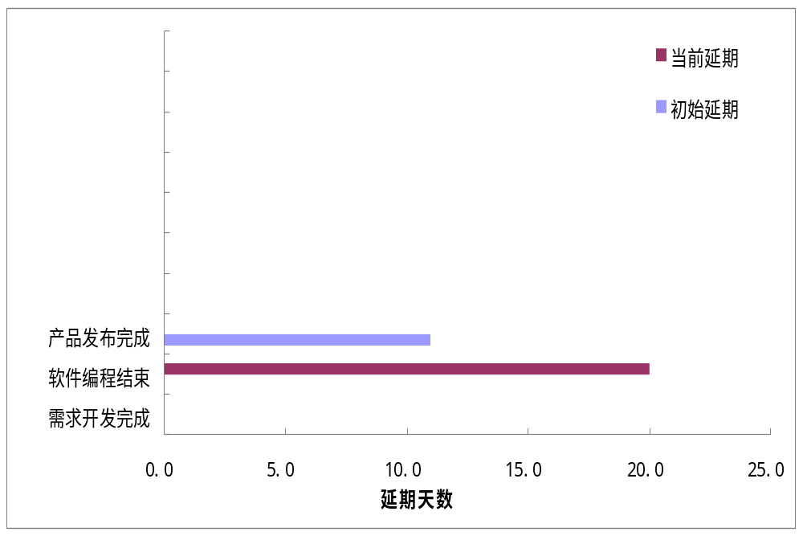
项目进度-里程碑进度差异
分析及应对：
需求开发活动由于受其它因素较小，按期完成；
而编程活动超期较多，原因在于任务责任人在任务期间，其它任务介入较多，导致无法按时完成该项任务；从而引起后续任务的延期；
在制定任务计划时应考虑到这些不确定因素，以此制定较为合适的任务期限。

Slide 5
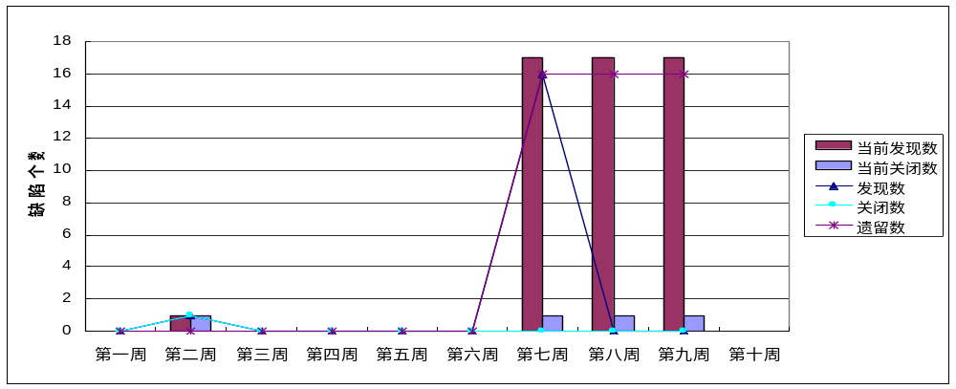
产品质量-缺陷收敛曲线
分析及应对：在系统测试正式开始后缺陷开始突然增加，第七周测得的缺陷在其后两周陆续解决，但验证人尚未关闭导致缺陷曲线未收敛；
在测试过程中需要和测试人员以及验证人员持续沟通；

Slide 6
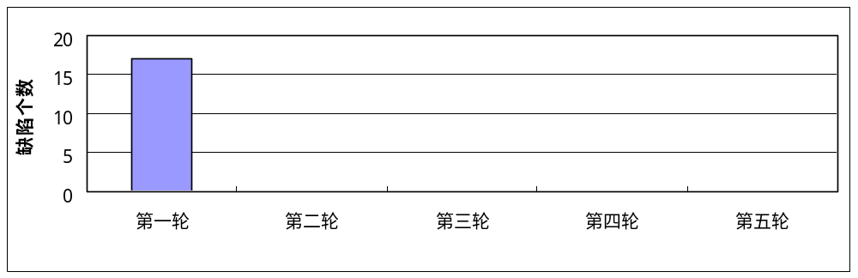
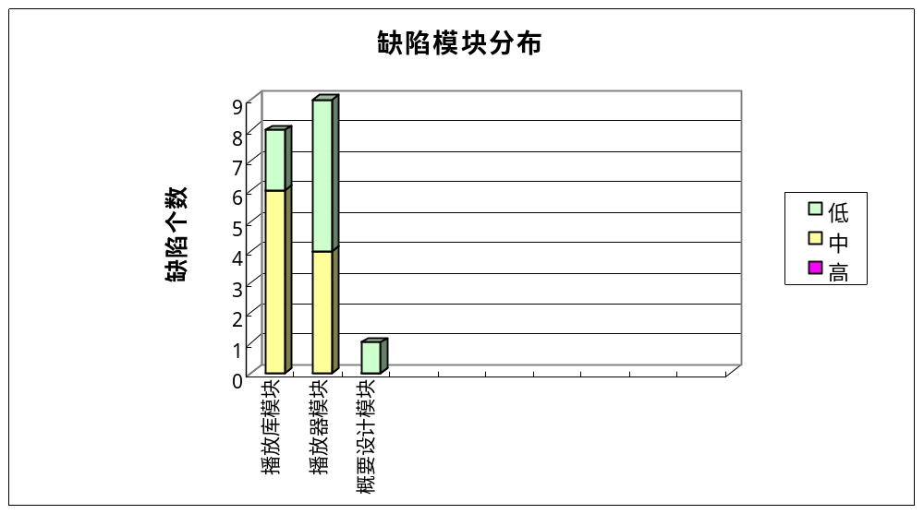
产品质量-缺陷分布
分析及应对：
只完成第一轮测试。
底层播放库以及应用层播放器的缺陷大致处于相等水平，但处于对底层库的更高要求，更需要降低底层库的缺陷率。应用层由于新建的linux平台测试用例不够成熟，还可能隐藏了不少缺陷，还需要进一步改善。

Slide 7
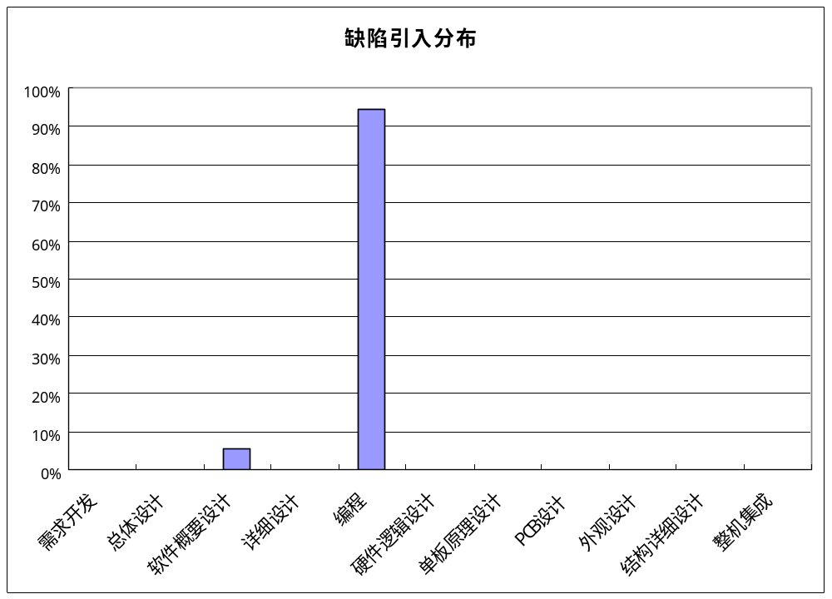
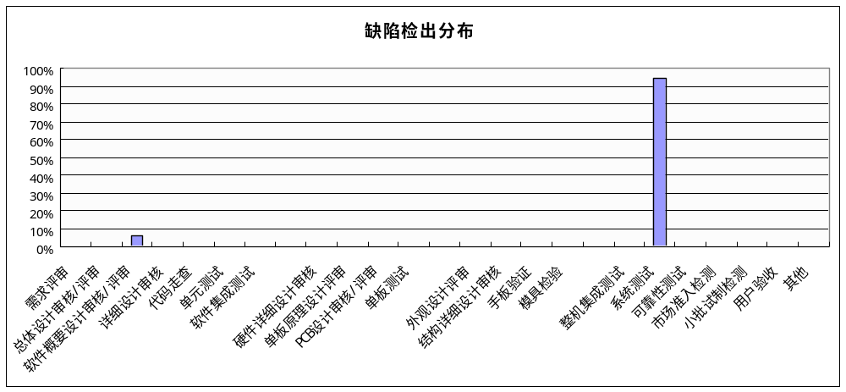
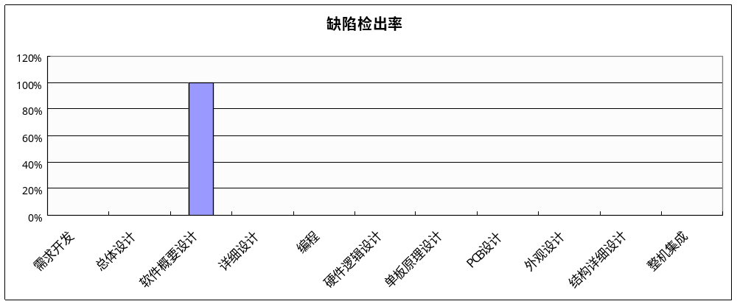
产品质量-缺陷检出效率
分析及应对：图表信息似乎有误

Slide 8
变更及控制
需求暂无变更

Slide 9
风险及问题-风险
主要风险为任务期限的超期，导致后续任务的延期介入，导致更多的超期；

Slide 10
风险及问题-NC项
无

Slide 11
下阶段主要工作
完成build2测试；
如果build2测试完毕，可以发布，则完成结项工作；
如果还需要build3测试，则继续统计缺陷等数据；

Slide 12
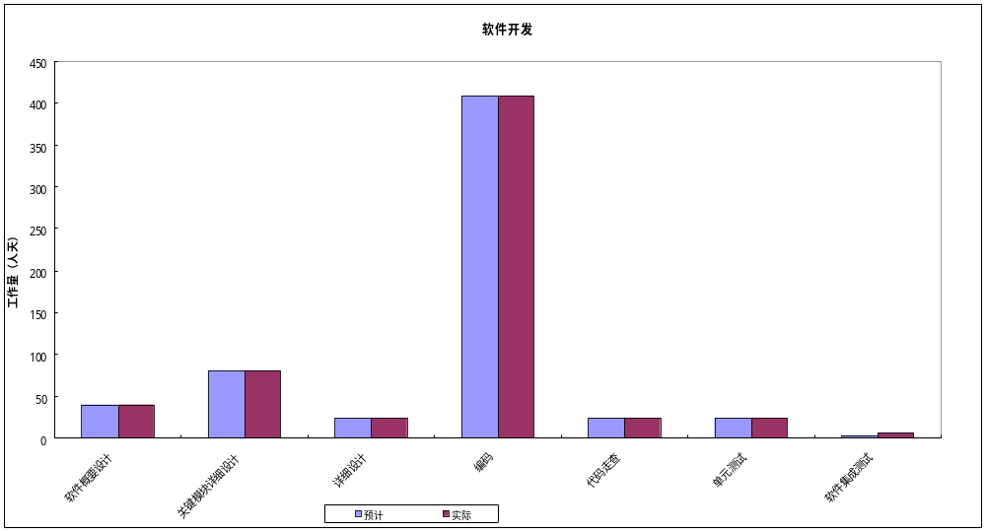
工作量及成本分析-工作量
分析及应对：从上图可见，实际工作量与预计工作量其实相差无几，主要是因为工作人天的统计不够精确，导致以日期为统计结果的项目进度超期。

Slide 13
工作量及成本分析-成本
与工作人天相比，工作人时基本能预估准确，但一天之内能投入任务的实际人时无法精确控制是导致项目/任务超期的最主要原因

Slide 14
经验教训总结
指定项目及任务时要充分考虑任务负责人的其他任务职责，要给予必要充分的任务时间；
尚未熟悉研发流程，实际上任务已按时完成，但延期填写流程，导致“表面上的延期”；
未能很好的利用度量数据汇总表这个工具；
对于缺陷的统计还有疑问

Slide 15


